Slide 1
基于DQN的多核处理器节能实时调度

Slide 2
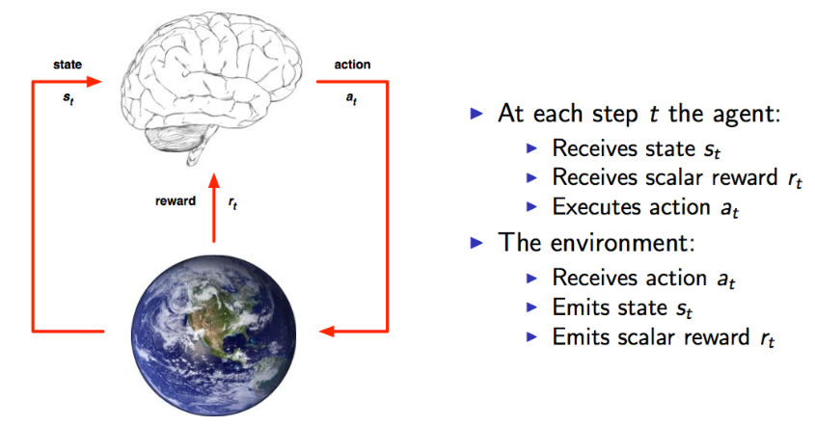
DQN简介
state到action的过程就称之为一个策略Policy
任务的目标就是要能获取尽可能多的reward

Slide 3
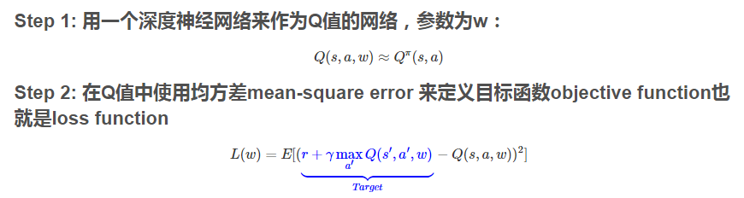
DQN简介
Exploration and Exploitation 探索与利用
  Q-Learning算法叫做Off-policy的算法：ϵ−greedy policy
  exploration：随机的生成一个动作
  exploitation：根据当前的Q值计算出一个最优的动作

Slide 4
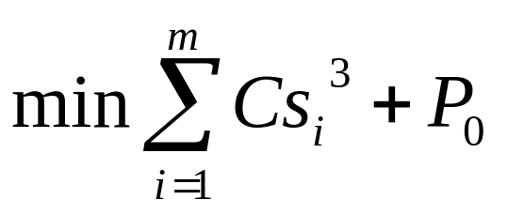
DQN应用
目标：
目标状态：
  利用率大的任务单独占核
  利用率小的任务尽量平均分配于剩下的核上

Slide 5
DQN应用
状态(state)：任务在各核分布情况
奖励(reward)：action前后状态的功耗差
动作(action)：
  将利用率大的核上的小任务移到利用率小的核上
  找核上任务利用率方差大的核，将其上的小任务移到另一方差大的核

Slide 6
结果
 | myrr (W) | sysrr (W)
0.4 * 2 | 22.4753843333 | 27.0922253333
0.4 * 3 | 18.9607083333 | 27.2187703333
0.4 * 4 | 18.822679 | 27.530975
0.5 * 2 | 31.59756 | 36.15549
0.5 * 3 | 32.2292876667 | 36.2019483333
0.5 * 4 | 28.3213993333 | 36.3728806667
0.6 * 2 | 41.933463 | 46.0433793333
0.6 * 3 | 42.540045 | 45.906844
0.6 * 4 | 41.9273386667 | 45.8013223333

Slide 7
任务生成
借鉴rt-app，负载(load)和时间定义(runtime, period)
使用pthread实现多线程的生成，包括调度方式，优先级，绑核的设定

Slide 8
随机生成任务参数
任务参数 ( period, runtime )
  taskgen ( number of tasks, total utilization )
  period : 1-99 *1000
    为了后面根据period设置优先级99-1
    ( SCHED_RR的优先级设置范围为1-99 )
  utilization : 0-1

Slide 9
实现任务参数
load(runtime)
  rt-app : 循环进行一些计算
  runtime与循环数目默认线性关系，通过实验记录最大运行时间，可得到斜率参数
period
  rt-app : clock_gettime, clock_nanosleep

Slide 10
pthread设置调度参数
根据period设优先级(周期越大优先级越小)
  param.sched_priority = 100 - period/1000
设置调度器(SCHED_RR)
  sched_setscheduler
根据DQN结果绑核
  pthread_setaffinity_np

Slide 11
最终流程
参数载入：得到每个任务的runtime, period, core
设置任务调度参数 ( 还包括thread name, priority )
开始负载并记录参数输出log文件
  记录任务开始时间
  load负载，运行完记录运行时间
  若还剩时间，计算slack time，并sleep至下一周期开始，再设置下一周期deadline
  若超过deadline，则输出该任务miss deadline，并把当前时间设为该任务下一周期的开始时间，下一周期的deadline为当前时间+period

